Slide 1
윤성우의 열혈 파이썬 중급편
Chapter 16. 이터러블 객체와 이터레이터 객체

Slide 2
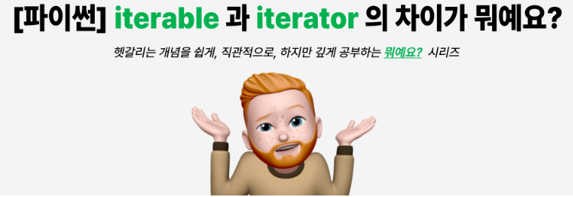
16-1. 1)이터레이션 2) 이터러블 3) 이터레이터
Notes:
https://wikidocs.net/74399 - 설명 추가

Slide 3
16-1. 이터러블
2) 이터러블(Iterable) :반복 가능한 객체
__iter__
Notes:
https://wikidocs.net/74399 - 설명 추가

Slide 4
16-1. 이터레이터
3) 이터레이터(iterator): 값을 차례대로 꺼낼 수 있는 객체
__iter__
__next__
Notes:
https://wikidocs.net/74399 - 설명 추가

Slide 5
16-1. 이터레이터
3) 이터레이터(iterator): 값을 차례대로 꺼낼 수 있는 객체
__iter__
__next__
Notes:
https://wikidocs.net/74399 - 설명 추가
https://codingalzi.github.io/pybook/casestudy_collections.html

Slide 6
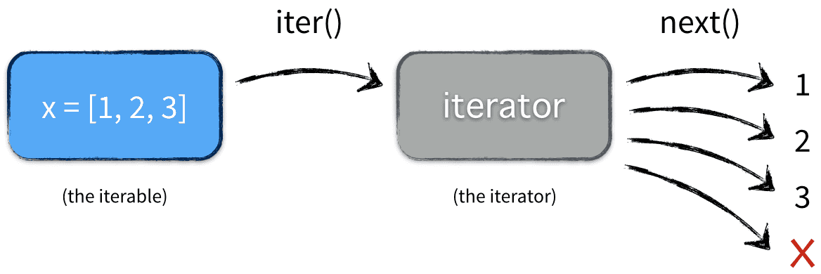
16-2. 이터레이터 원리
Notes:
https://wikidocs.net/74399 - 설명 추가
https://codingalzi.github.io/pybook/casestudy_collections.html

Slide 7

끝났습니다. ^^

